Slide 1

MÓDULO 6 · ONDAS E ACÚSTICA · AULA 81
Polarização e Ressonância
Filtros de ondas e vibração forçada
Polarização e Ressonância (Filtros de ondas e vibração forçada)

Slide 2
Para começar
Por que óculos de sol polarizados bloqueiam o reflexo da água, mas óculos escuros comuns não conseguem tão bem?
POSSOR · Ondas e Acústica · Aula 81
2

Slide 3
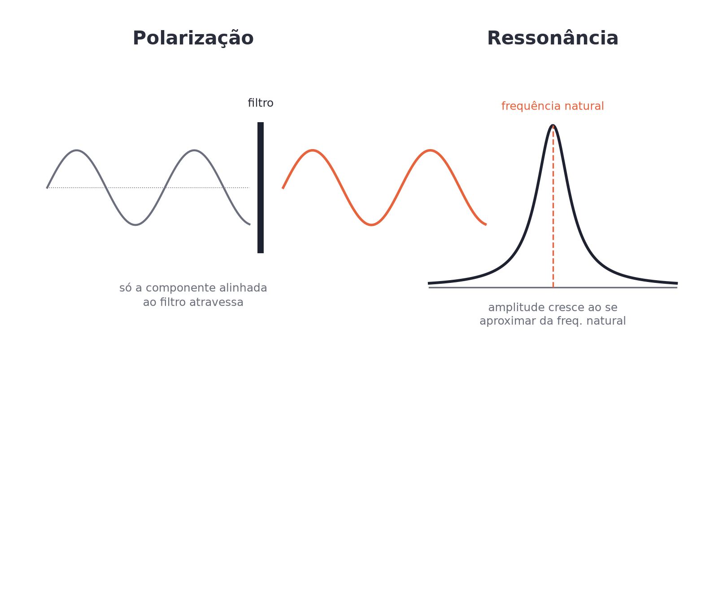
O conceito central
Polarização restringe uma onda transversal a um único plano de vibração — só ondas transversais podem ser polarizadas (o som não pode).
POSSOR · Ondas e Acústica · Aula 81
3

Slide 4
Como funciona
Dois fenômenos ligados a frequência e direção de vibração:
• Polarização: só ondas transversais têm um plano pra filtrar
• Ressonância: força externa na frequência natural amplifica MUITO a amplitude
POSSOR · Ondas e Acústica · Aula 81
4

Slide 5

Cuidado com essa armadilha
Ressonância não é sobre "empurrar mais forte" — é sobre empurrar NA FREQUÊNCIA certa (a frequência natural do sistema).
POSSOR · Ondas e Acústica · Aula 81
5

Slide 6
Exemplo resolvido
Empurrar um balanço sempre no mesmo ritmo do seu vaivém natural.
Ritmo = frequência natural do balanço
Cada empurrão soma energia no momento certo
Amplitude cresce cada vez mais
POSSOR · Ondas e Acústica · Aula 81
6

Slide 7
Roteiro de hoje
1
Pergunta inicial
2
Polarização
3
Ressonância
4
Exercícios
POSSOR · Ondas e Acústica · Aula 81
7

Slide 8

Hora dos Exercícios — Fixação
QUESTÃO 1
Explique por que o som não pode ser polarizado, mas a luz pode.
💡 Dica
Ressonância = acertar o RITMO, não empurrar com mais força.
POSSOR · Ondas e Acústica · Aula 81
8

Slide 9

Gabarito e Encerramento
Resposta
Polarização restringe a direção de vibração de uma onda transversal a um único plano perpendicular à propagação. O som é uma onda longitudinal, vibrando na mesma direção em que se propaga, sem um plano perpendicular para restringir. A luz é uma onda transversal, então pode ser polarizada.
Resumo da Aula
Som não polariza (é longitudinal); luz polariza (é transversal).
• Ressonância pode ser útil (balanço) ou perigosa (pontes, estruturas).
Próxima aula: Natureza do Som (Ondas sonoras longitudinais).
POSSOR · Ondas e Acústica · Aula 81
9

